Slide 1


Πρόγραμμα μικτής μάθησης
Προώθηση της απασχόλησης χωρίς αποκλεισμούς στον τομέα GLAM μέσω της ανοικτής καινοτομίας
Ενότητα 3: ΕΠΙΚΟΙΝΩΝΙΑ & ΣΥΝΕΡΓΑΣΙΑ
Συνεδρία 1: Ψηφιακή Συνεργασία
Αναπτύχθηκε από: VINCO
“Χρηματοδοτείται από την Ευρωπαϊκή Ένωση. Ωστόσο, οι απόψεις και οι γνώμες που εκφράζονται είναι αποκλειστικά του/των συγγραφέα/ων και δεν αντανακλούν κατ' ανάγκη τις απόψεις και τις γνώμες της Ευρωπαϊκής Ένωσης ή της OeAD-GmbH. Ούτε η Ευρωπαϊκή Ένωση ούτε η χορηγούσα αρχή μπορούν να θεωρηθούν υπεύθυνοι γι' αυτές.” Αριθμός έργου: 2022-1-AT01-KA220-ADU-00008513

Slide 2
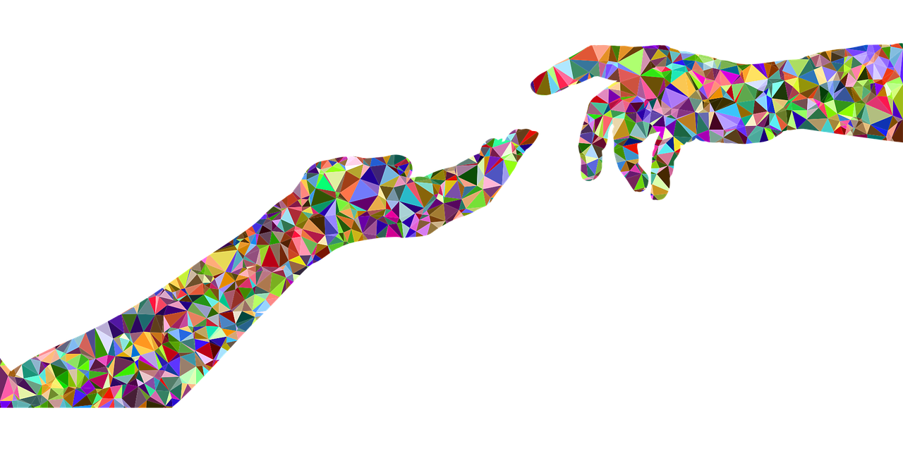

Ψηφιακή Συνεργασία
Notes:
Digital collaboration can improve communication, facilitate the free flow of information, increase productivity and efficiency, build a sense of community, fill employees with a strong sense of purpose, improve problem-solving, and lead to significant cost savings. However, it remains a commonly underutilized instrument in the workplace.
If you’re not a millennial, so, if you born before 2000, you probably remember when you had to file thousands of paper documents by hand. Perhaps you remember having documents delivered to various departments for approval? What about those bulky, cluttered file cabinets that held the same amount of information as a tiny folder on the cloud? Yes, that’s an ugly image we need to get out of our heads! These reminders of the past make us grateful for having the tools and technology of today!
Online collaboration tools have pulled us out of the document dark ages and increased our productivity multi-fold. Especially in the GLAM sector, you can use digital collaboration for implementing projects or planning and implementing all kinds of events like exhibitions or readings.

Slide 3

Τι είναι η ψηφιακή συνεργασία;
…
…

Slide 4
Τι είναι η ΕΠ και η ΤΝ;
ΕΠ = …
ΤΝ = …

Slide 5

Ας συνεργαστούμε διαδικτυακά

Slide 6

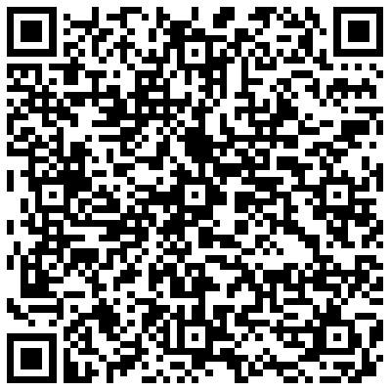
Δημιουργήστε έναν λογαριασμό στη Google

Slide 7
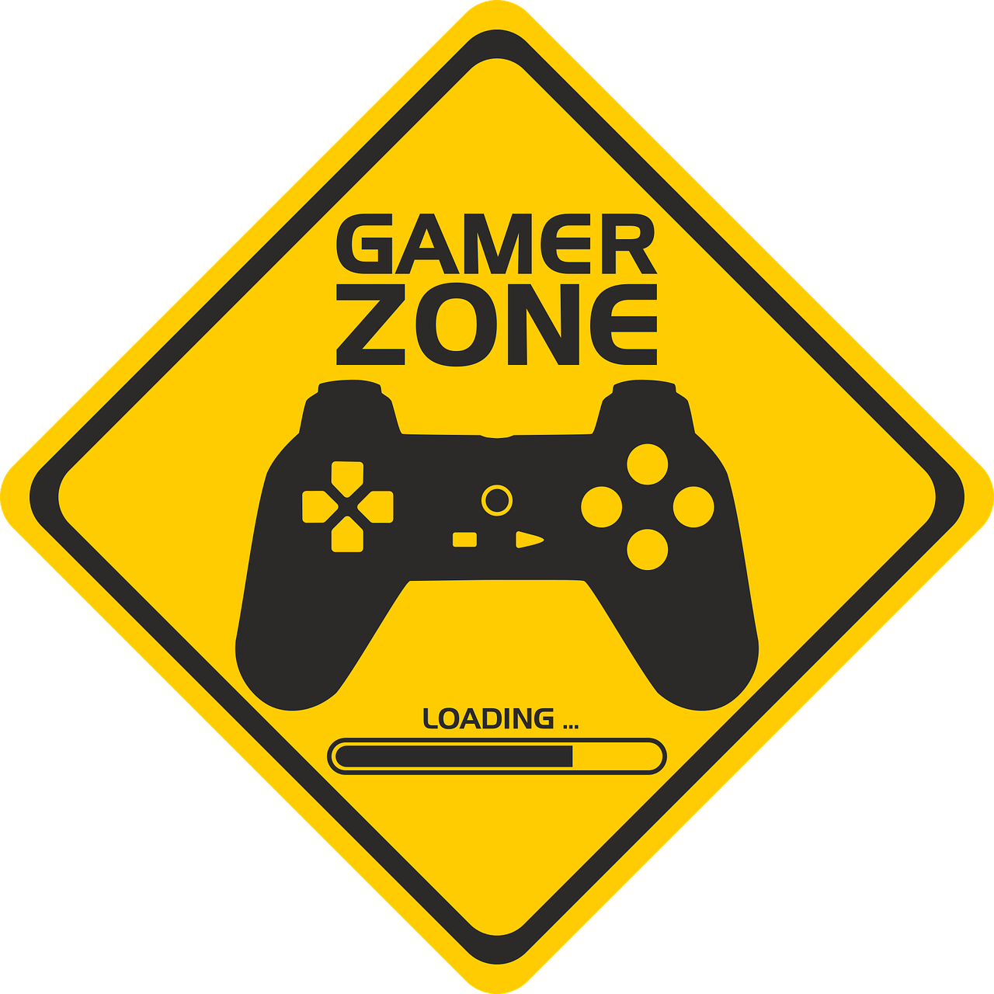
Ας παίξουμε!

Slide 8

Συγχαρητήρια

Slide 9






Προώθηση της απασχόλησης χωρίς αποκλεισμούς στον τομέα GLAM μέσω της ανοικτής καινοτομίας
Αριθμός έργου: 2022-1-AT01-KA220-ADU-00008513

